Slide 1

“Τέταρτη Βιομηχανική Επανάσταση /
Ψηφιακή Οικονομία και η Εξωστρέφεια μετά”
Εισηγητής: Λακασάς Δημήτριος
CEO, OLYMPIA ELECTRONICS

Slide 2

Τι είναι η τέταρτη βιομηχανική επανάσταση

Slide 3
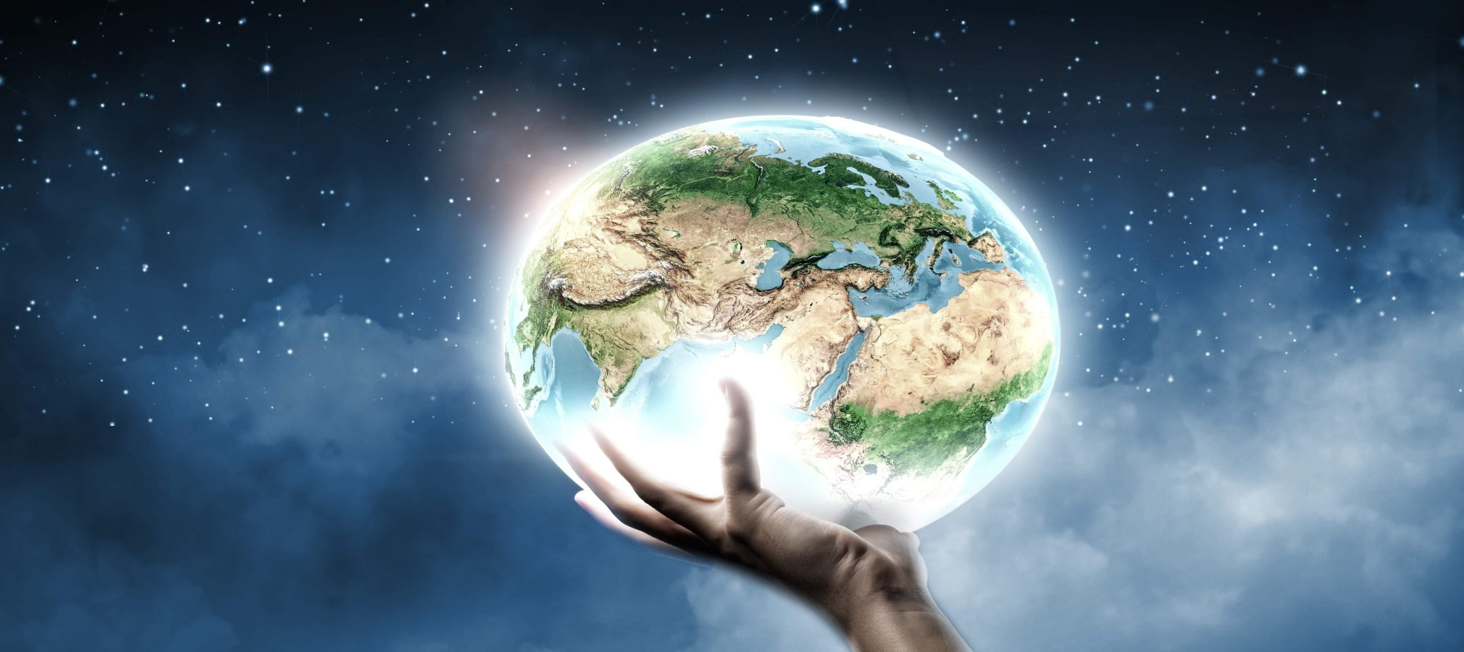
Οι αλλαγές του κόσμου είναι ραγδαίες!

Slide 4
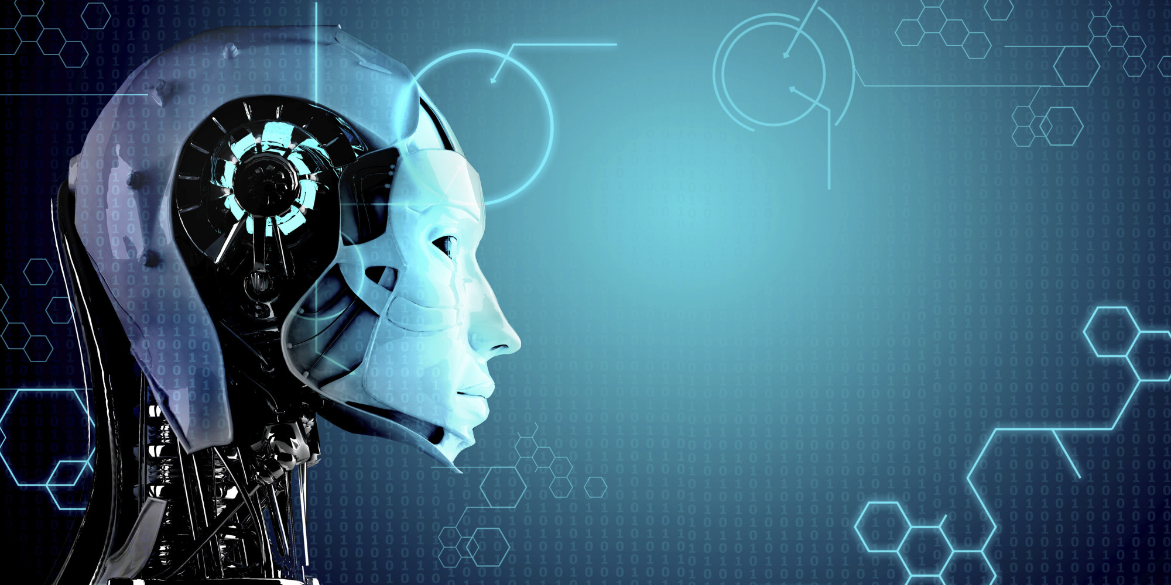
Οι υπολογιστές γίνονται καλύτεροι στην κατανόηση του κόσμου.
Φέτος, ένας υπολογιστής χτύπησε το καλύτερο παίκτη στον κόσμο
σε στρατηγικό επιτραπέζιο παιχνίδι GO, 10 χρόνια νωρίτερα από το αναμενόμενο.

Slide 5
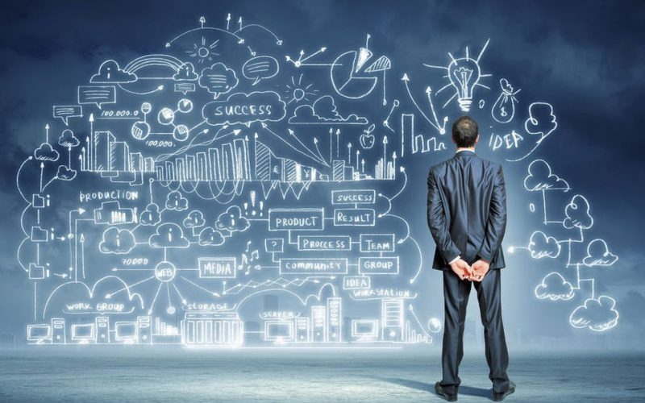
Η Τέταρτη Βιομηχανική επανάσταση είναι εδώ!
Η ρομποτική, η τεχνητή νοημοσύνη, το Internet των πραγμάτων,
οι βιοεπιστήμες, η κωδικοποίηση του χρήματος, οι αλλαγές στον τραπεζικό τομέα αλλάζουν τις κοινωνικές ισορροπίες.

Slide 6
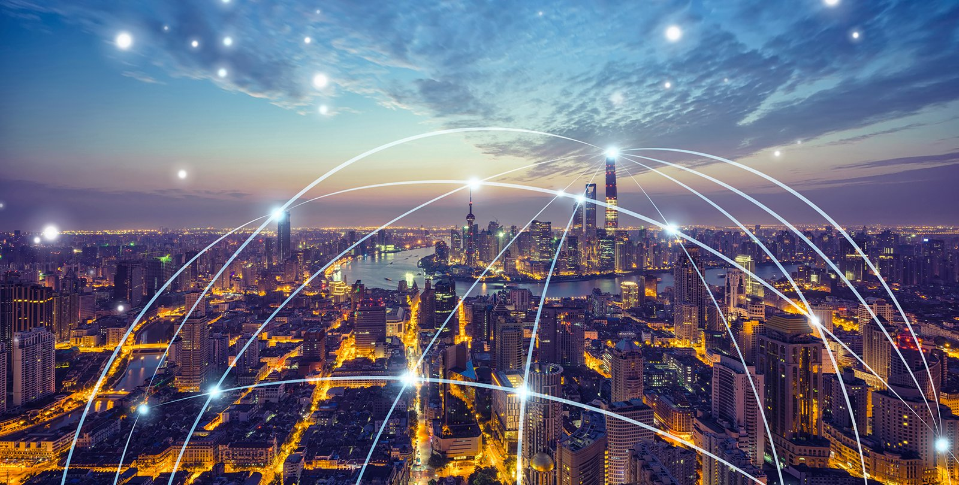
To προηγούμενο κύμα ψηφιακής παγκοσμιοποίησης έβγαλε
από την φτώχια εκατοντάδες εκατομμύρια ανθρώπων στις
χώρες χαμηλού κόστους εργασίας.

Slide 7
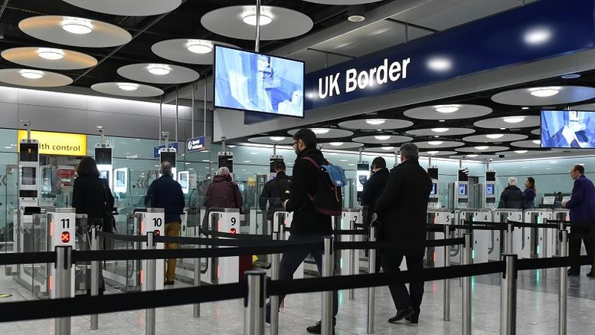
Όσοι επιμένουν στην εξαντλημένη ρητορική του 20^{ου} αιώνα
Θα βλέπουν τους καλύτερους να φεύγουν και τις επενδύσεις
να ελαχιστοποιούνται.

Slide 8
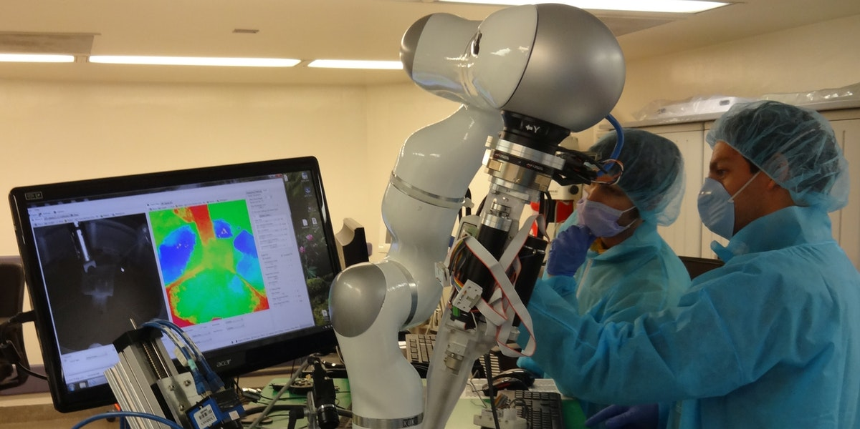
Τα ιατρικά ρομπότ αλλάζουν την πραγματικότητα στην ιατρική
και τη ζωή των ανθρώπων

Slide 9

Οι αλλαγές στην παιδεία είναι συγκλονιστικές.
Μπορεί κάποιος από Ινδονησία να παρακολουθεί μαθήματα στο MIT
ενώ σε πολλές χώρες τα παιδιά μαθαίνουν κώδικα προγραμματισμού.

Slide 10
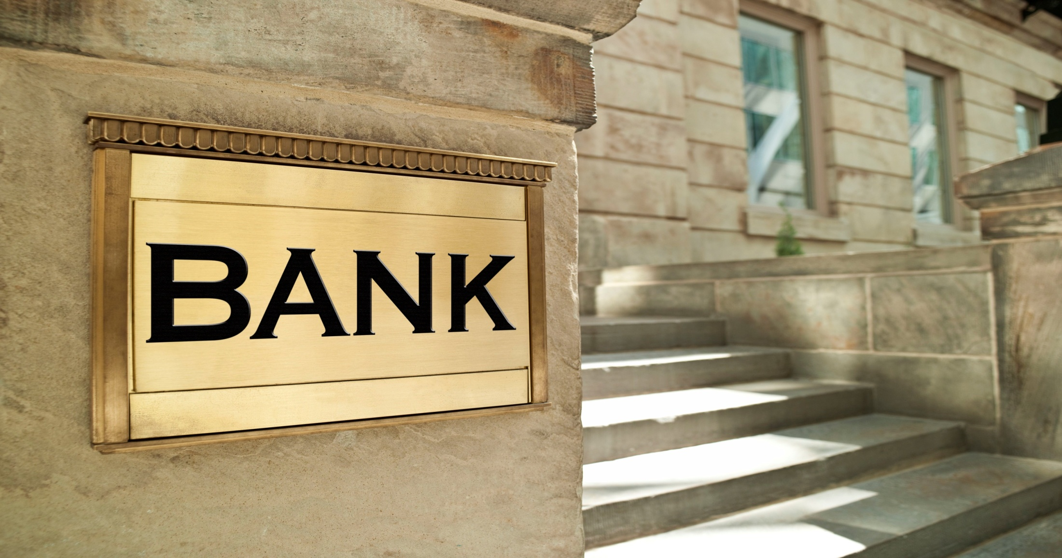
Στα αεροδρόμια και στις τράπεζες θέσεις εργασίας χάνονται
καθημερινά με την αυτοματοποίηση

Slide 11

H ταυτόχρονη διερμηνεία από μηχανές αλλάζουν την επικοινωνία
στις επιχειρήσεις, στον τουρισμό και στις μεταξύ μας σχέσεις.

Slide 12
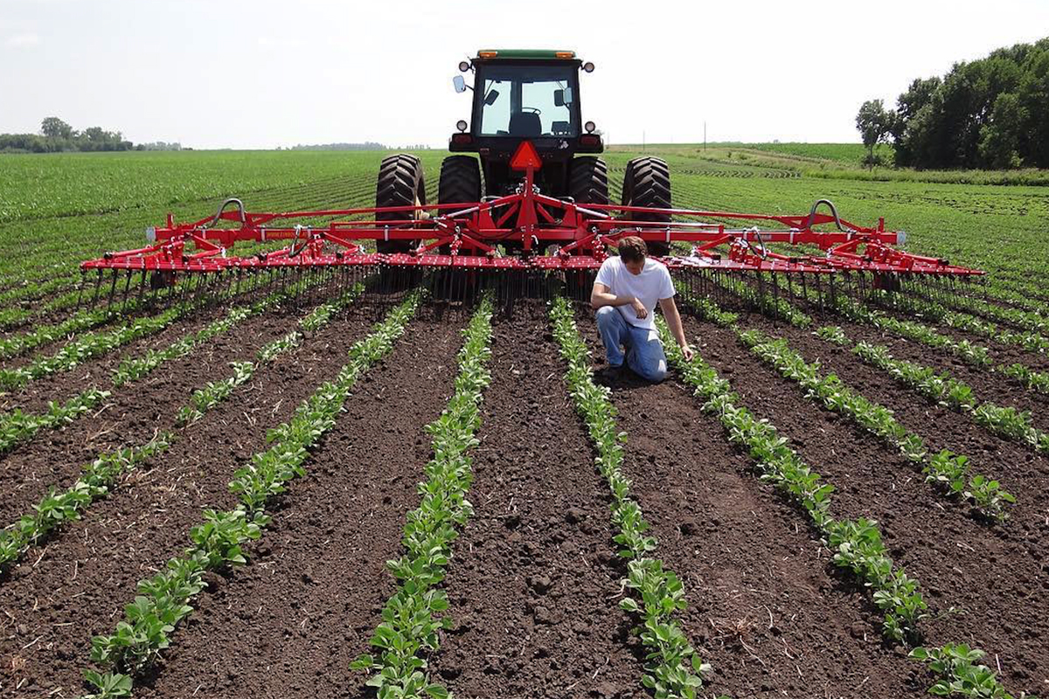
Στον αγροτικό τομέα οι χώρες που εκτοξεύονται χρησιμοποιούν
εξαιρετικά προηγμένη τεχνολογία εξασφαλίζοντας επάρκεια τροφίμων
ισχυροποιώντας τις εξαγωγές

Slide 13
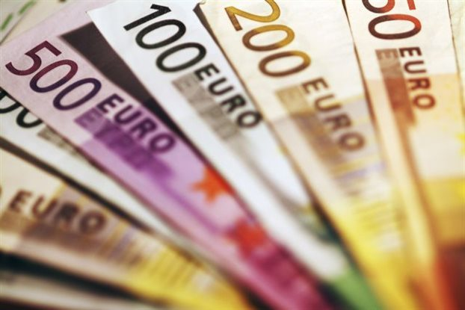
Το χρήμα κωδικοποιείται με απρόβλεπτες εξελίξεις

Slide 14
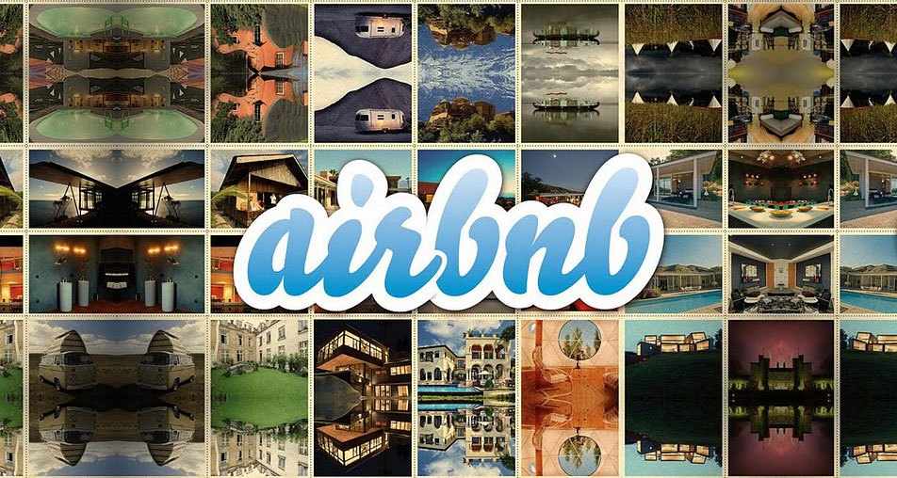
H «συνεργατική οικονομία» η «gig econnomy» (οικονομία με το κομμάτι αλλάζουν την αγορά εργασίας. Η Αirbnb επηρεάζει το εισόδημα ατόμων,
η Beat αλλάζει τη λογική των ταξί ενώ η Uber έχει μεγαλύτερο τζίρο
από το διπλάσιο της Hertz και της Avis μαζί!

Slide 15
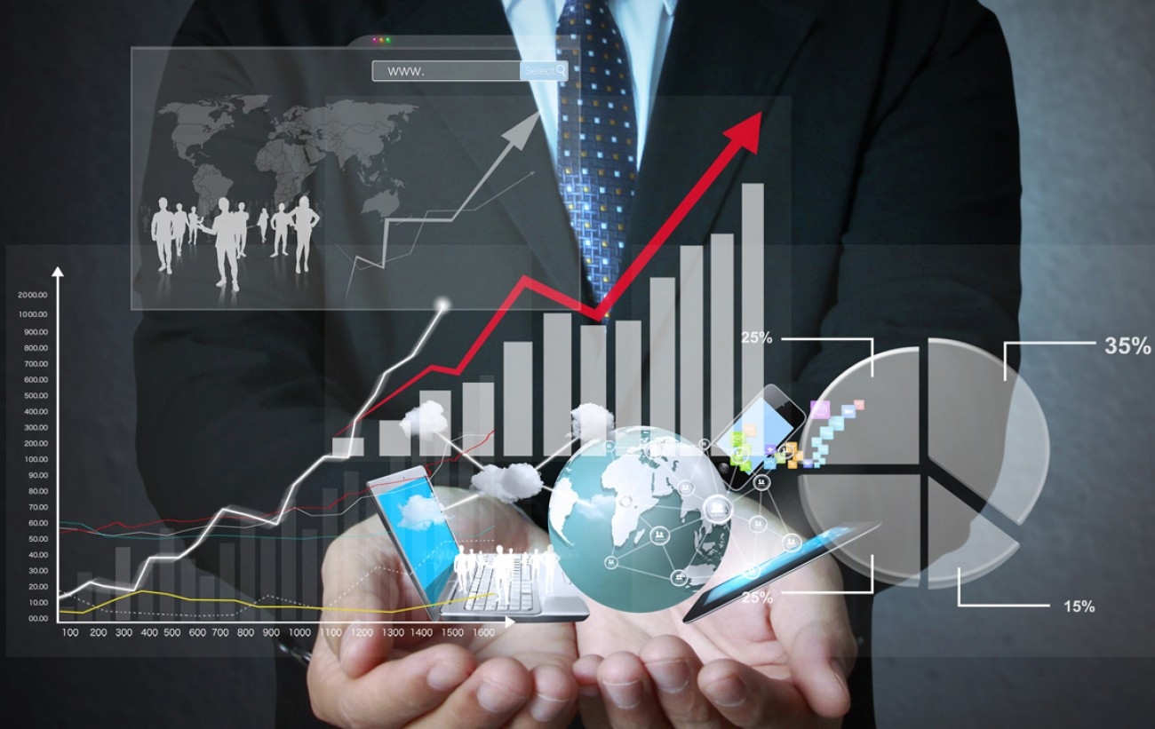
Εθνικό σχέδιο ψηφιακής πρωτοπορίας σημαίνει κίνητρο επιστροφής
για όσους έφυγαν και ελπίδα για όσους παλεύουν εδώ.

Slide 16
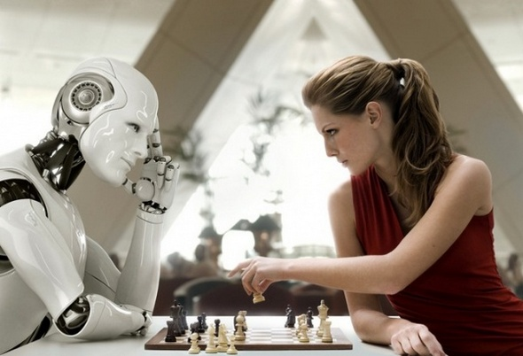
Οι τεχνολογίες που απαρτίζουν την τέταρτη βιομηχανική επανάσταση
(ρομποτική, drones, blockchain, Augmented Reality, Virtual Reality, Artificial Intelligence,
Διαστημικές τεχνολογίες, Gig economy, Platform economy, Κβαντικοί υπολογιστές, 3D PRINTING,
Internet of Things, Digital energy, Digital health, Digital transformation, βιοτεχνολογία, neurotechnology.

Slide 17
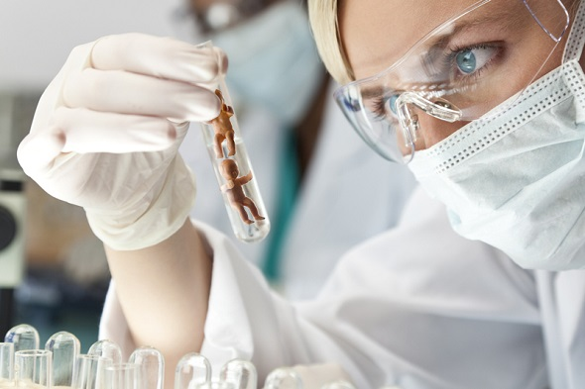
Βιοηθική και 4^{η} βιομηχανική επανάσταση

Slide 18
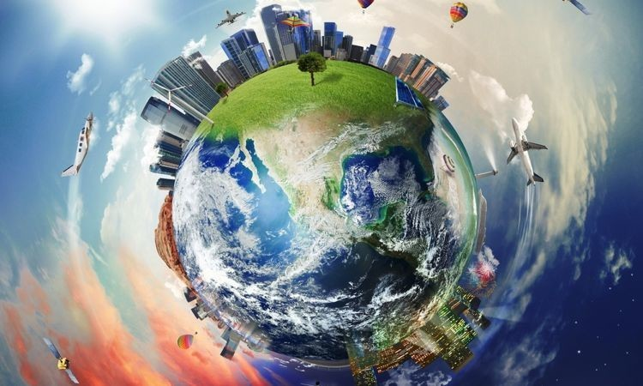
Περιβάλλον και 4^{η} βιομηχανική επανάσταση

Slide 19
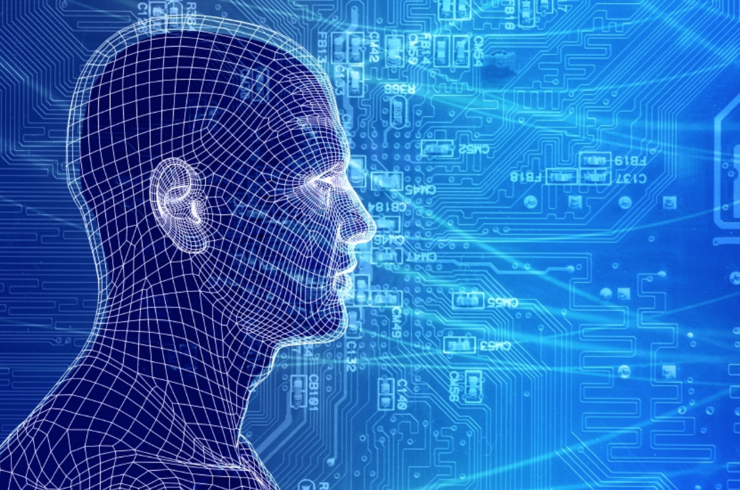
Machine to machine communication

Slide 20
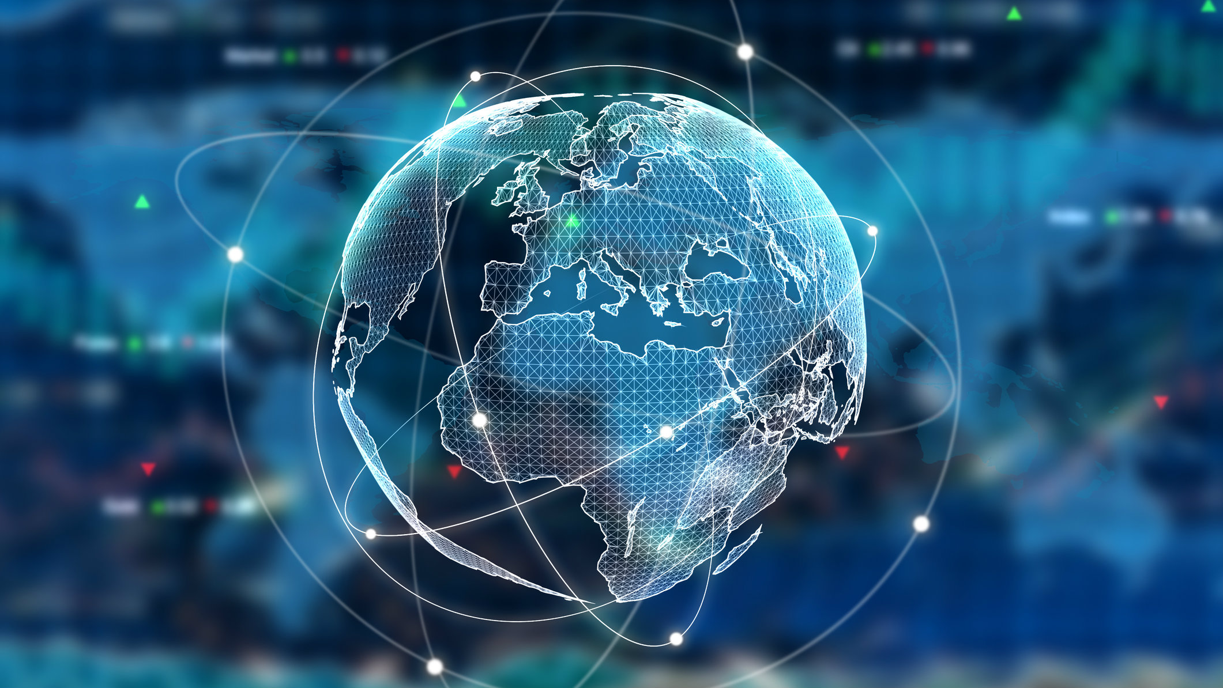
Υπανάπτυκτες, αναπτυσσόμενες και ανεπτυγμένες χώρες
και πως προβλέπεται να επηρεαστούν από την
τέταρτη βιομηχανική επανάσταση

Slide 21
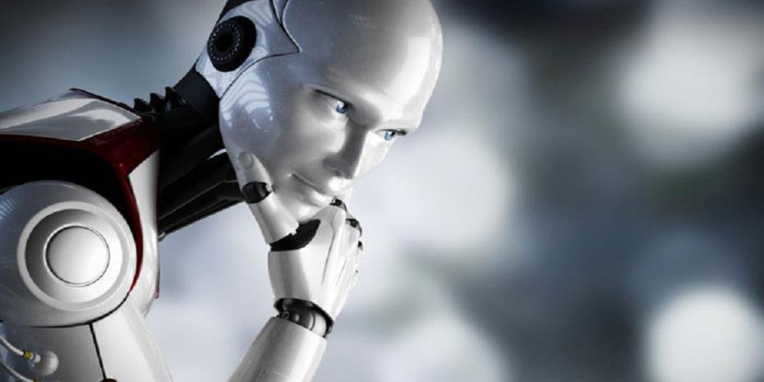
Είμαστε έτοιμοι στην Ελλάδα για την τέταρτη
βιομηχανική επανάσταση ;

Slide 22
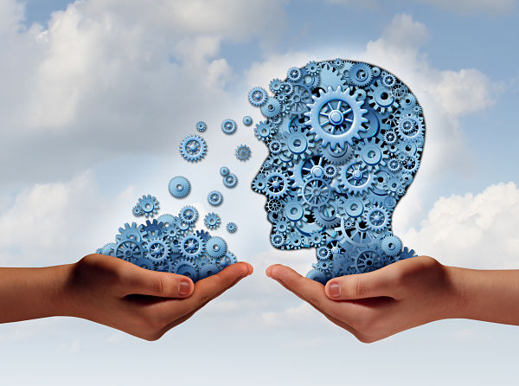
Σοφή διαχείριση της γνώσης

Slide 23
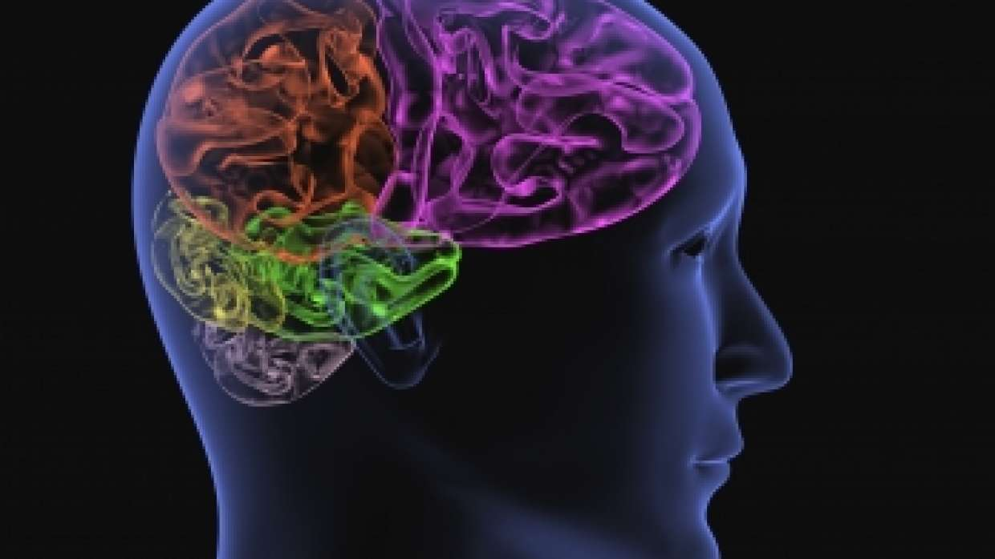
Neuropolitics, Neuromarketing, neuroleadership,
neuro-human resource management

Slide 24
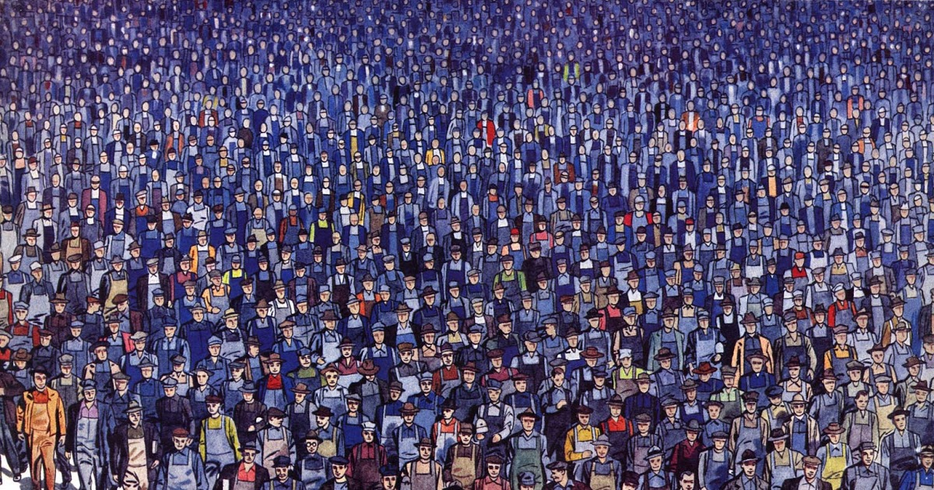
Νέα ψυχολογία των μαζών.
Υπάρχει κίνδυνος για νέο ψηφιακό γκεμπελισμό ;
ψηφιακή αλγοριθμοποίηση των μαζών

Slide 25

Ολιγοψώνια GOOGLE, FACEBOOK, AMAZON κ.α.

Slide 26
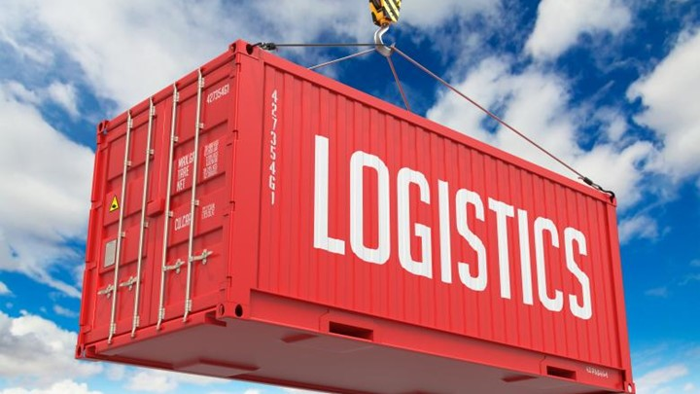
Παραγωγή και logistics δίπλα στα
μεγάλα αστικά καταναλωτικά κέντρα

Slide 27
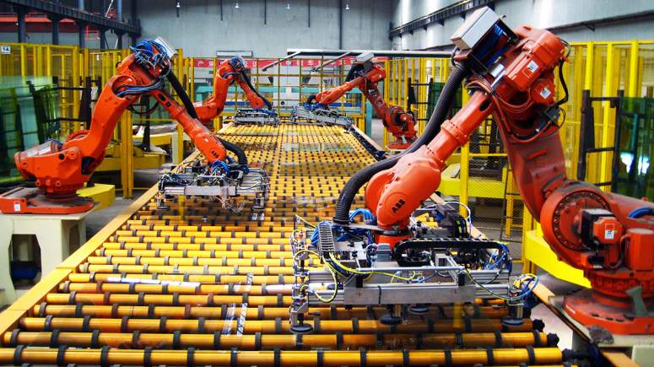
Θα φορολογηθούν τα robots στην παραγωγή ;

Slide 28
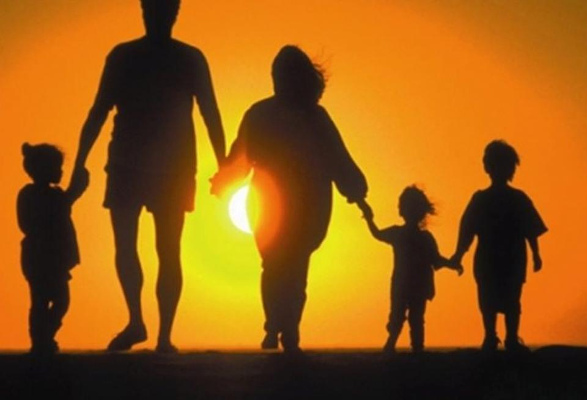
Τέταρτη βιομηχανική επανάσταση και δημογραφικό.
Πως προβλέπεται να επηρεαστούν οι millenniums, generation
Z και 70 +

Slide 29
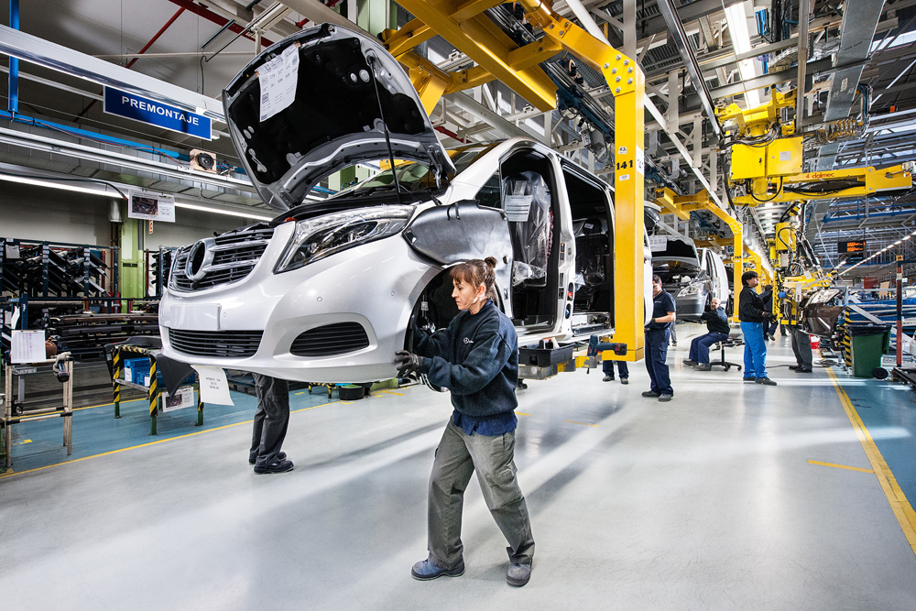
Αυτοκινητοβιομηχανία (driverless και mindless)

Slide 30
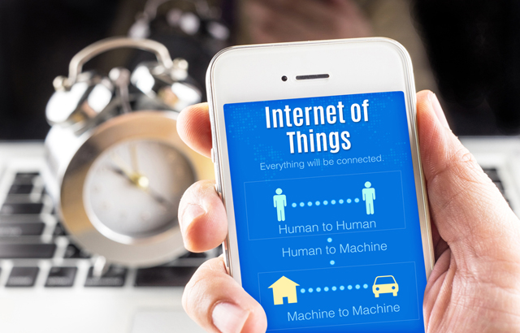
Human to Machine communication

Slide 31

Business ethics και 4^{η} βιομηχανική επανάσταση

Slide 32
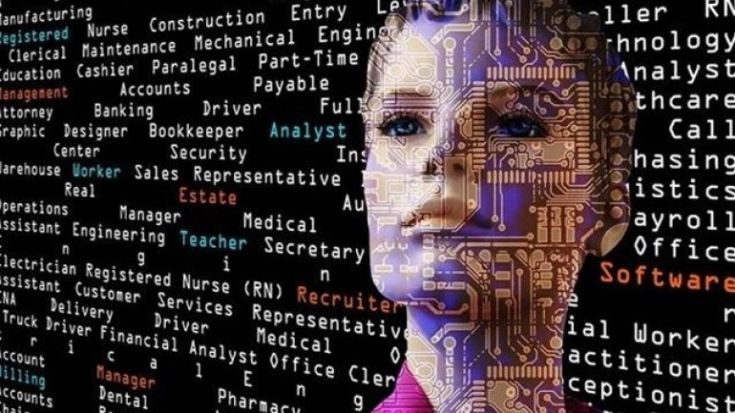
Μια κριτική ματιά για την 4^{η} οικονομική επανάσταση

Slide 33
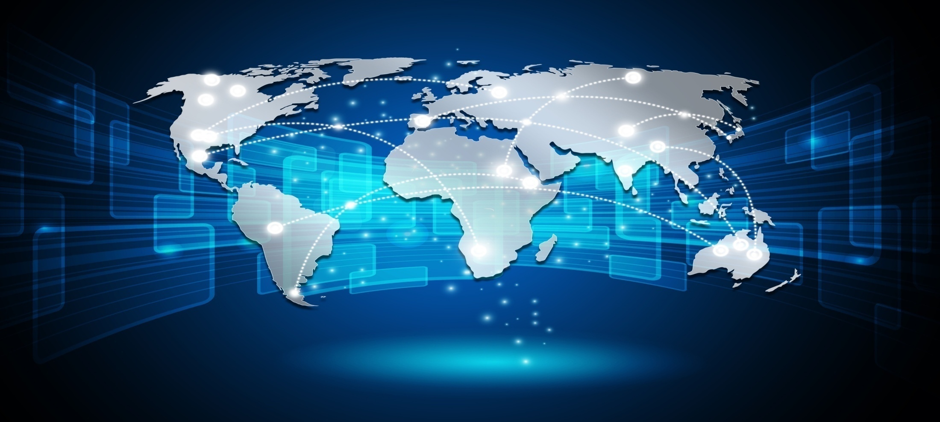
Τα 15 πιο ισχυρά έθνη στη γη

Slide 34
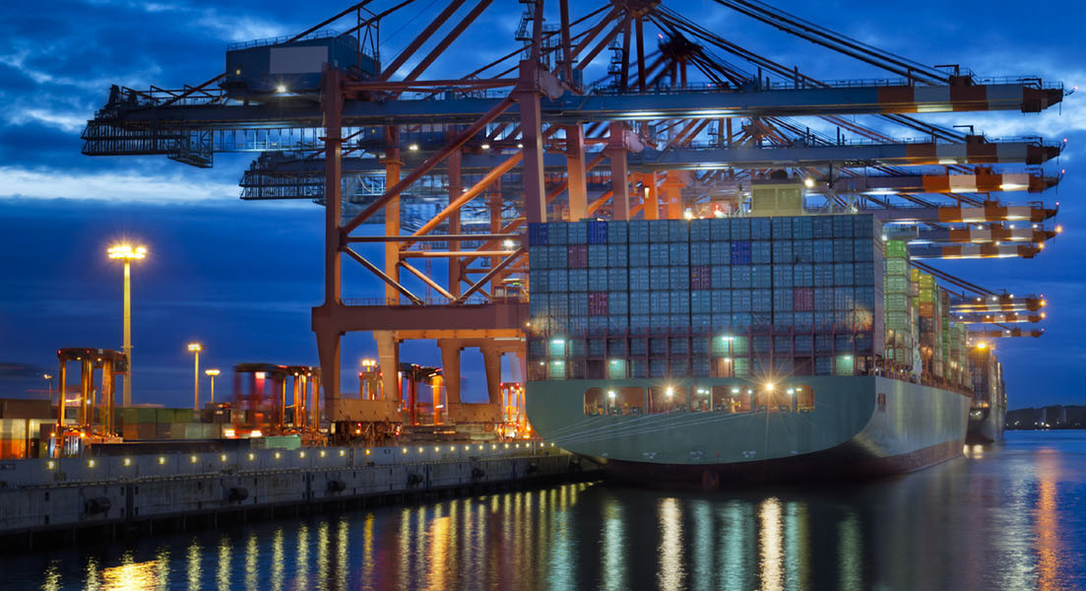
1. Η Ελλάδα να στηρίξει την νέα αναπτυξιακή πολιτική στο οικονομικό μοντέλο
«παράγω και εξάγω» με στόχο το 2020 να βρεθεί στον Μ.Ο. της Ε.Ε δηλαδή πάνω
από 30% συνεισφορά της εξωστρέφειας (παραγωγής αγαθών) στο ΑΕΠ της χώρας. Πιο συγκεκριμένα, η εξωστρέφεια να είναι ο κινητήριος μοχλός για την χώρα που θα την βοηθήσει να ξεπεράσει την κρίση, να αυξήσει την ανταγωνιστικότητα και την απασχόληση.

Slide 35

Εκεί θυμήσου ότι το
«φως δεν μπορεί με τίποτα να νικήσει το σκοτάδι»
και ότι το «Κακό δεν το πολεμάς με το κακό παρά μόνο με το καλό» όπως έλεγε και ο Αγ Πορφύριος. Απλά ας θυμηθούμε τους νόμους της φυσικής όπου το σκοτάδι είναι απλά απουσία φωτός και γι αυτόν τον λόγο το φως θα πρέπει να λάμψει και να επισκιάσει το σκοτάδι. Γι’ αυτό ας γίνει ο καθένας μας μικρή εστία φωτός και μόνο τότε το σύνολο όλων θα επισκιάσει με την λάμψη του το σκοτάδι που έχει καλύψει την πατρίδα μας.

Slide 36
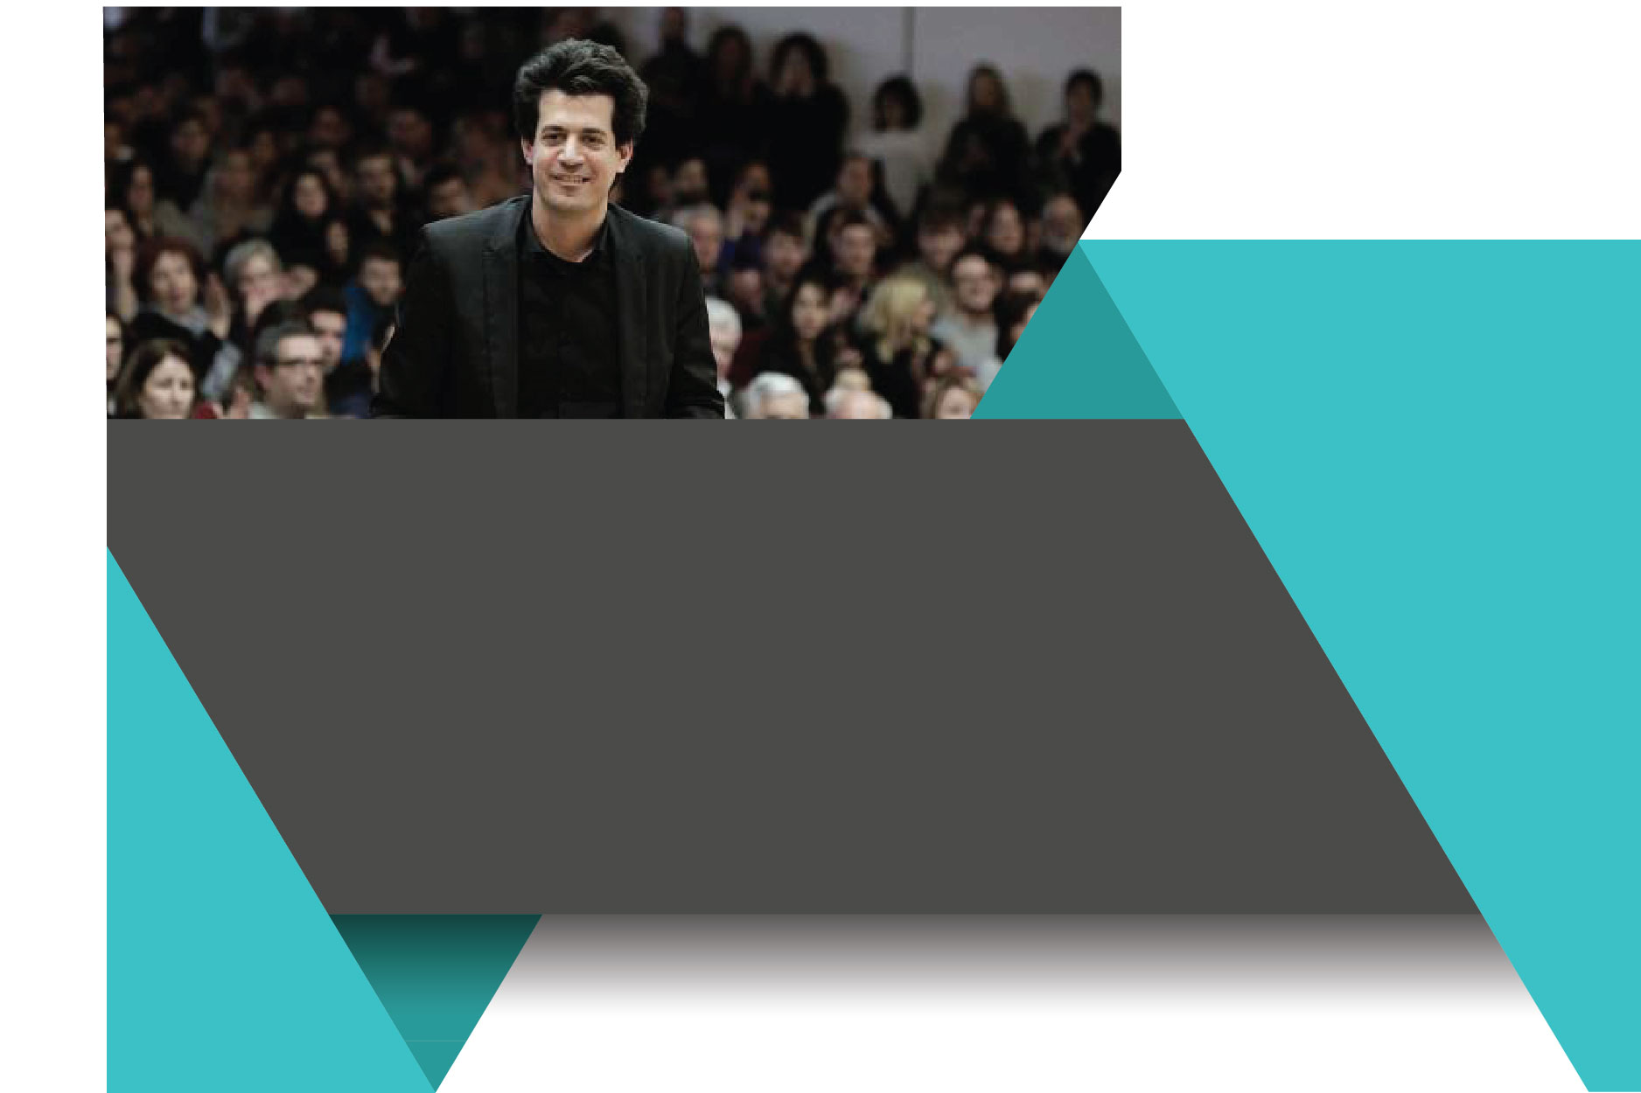
Κατά τον Έλληνα καθηγητή
Κωνσταντίνο Δασκαλάκη
που μεταξύ άλλων έχει λάβει το βραβείο Kalai από την
Διεθνή Ένωση Θεωρίας Παιγνίων και το βραβείο έρευνας
από το ίδρυμα Giuseppe Sciacca του Βατικανού, το πιθανότερο είναι ότι σε πέντε χρόνια από σήμερα θα έχουμε έναν προσωπικό γραμματέα με τεχνητή νοημοσύνη και αυτο-οδηγούμενα αυτοκίνητα, ενώ σε 15 χρόνια η διεπαφή του ανθρώπινου εγκεφάλου με την τεχνολογία θα γίνει ενδεχομένως πολύ πιο άμεση και το όριο που διαχωρίζει το πού ξεκινά ο άνθρωπος
και πού αρχίζει η μηχανή πιο δυσδιάκριτο.

Slide 37
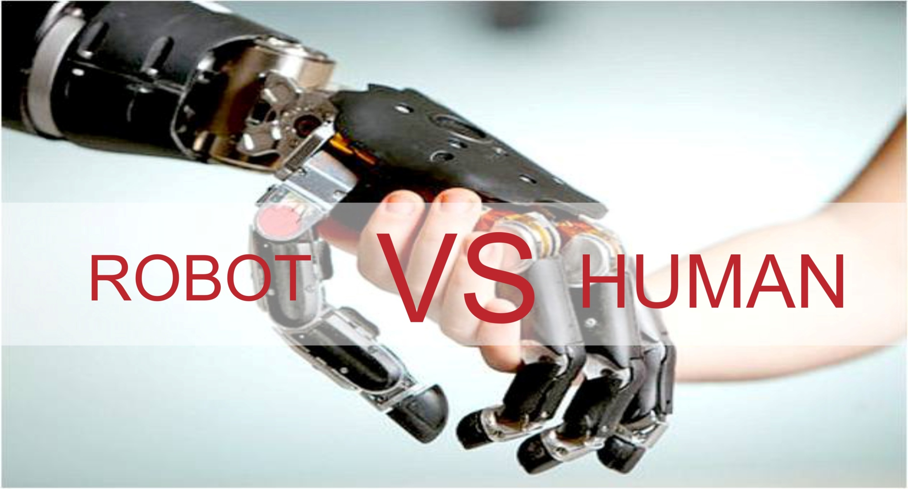
Το δίλλημα του προηγούμενου αιώνα ήταν σοσιαλισμός η καπιταλισμός ενώ το δίλλημα που προκύπτει από την τετάρτη βιομηχανική επανάσταση είναι robot oriented society vs human oriented society

